Slide 1
ACADEMIA
CRISTO

Slide 2
Notes:
BIENVENIDA Y ORACIÓN
1. Saludos

Slide 3
Lección 2
El Nacimiento de Jesús
Mateo 1:18-25
Notes:
2. Introducción breve a la lección

Slide 4
Oración
Notes:
3. Oración
Amado Jesús, te alabo porque tú siendo rico, te hiciste pobre para venir a librarme de mis pecados. Yo sé que no siempre te alabo por tu amor, ni les hablo a los demás sobre el amor que tú tienes para ellos también. Perdóname. Lléname de gozo para hablarles de ti a los demás, para contarles de tu gran amor por el que enviaste a Jesús para salvarnos del castigo eterno que merecemos por nuestros pecados. Te doy gracias, porque nos ha nacido Cristo el Señor. En su nombre oramos, Amén.

Slide 5
Objetivos de la Lección
Usar el método de las Cuatro “C” para leer y entender Mateo 1:18-25
Practicar las preguntas de “Considerar” con un compañero
Usar evidencia de la Biblia para explicar porque Jesus tenía que ser verdadero Dios y verdadero hombre
Notes:
OBJETIVOS DE LECCIÓN 2
1. Usar el método de las Cuatro “C” para leer y entender Mateo 1:18-25
2. Practicar las preguntas de “Considerar” con un compañero
3. Usar evidencia de la Biblia para explicar porque Jesús tenía que ser verdadero Dios y verdadero hombre

Slide 6
Captar
¿Está bien celebrar la Navidad o no?
Notes:
1. “Captar”
¿Está bien celebrar la Navidad o no? Quizás hay que pedir que los estudiantes contestan en el chat cómo es posible que tendrían mucho para compartir. Es interesante este tema, pero no es el enfoque principal de la lección. En la sección de “Materiales extras”, hay un video sobre este tema bien completa que pueda compartir en el grupo de WhatsApp.
En ninguna parte de la Biblia tenemos un mandato de celebrar la Navidad o específicamente conmemorar su nacimiento. Tampoco queda prohibido en las Escrituras.
El recordar que Jesucristo vino al mundo para salvarnos: pues, eso es bueno. Sin duda tenemos permiso de alabarlo igual que los ángeles y los pastores. Conmemorar algo es para que no nos olvidemos de ello.
Tengamos cuidado de perdernos en la comercialización de nuestra generación. Mantengan sus ojos puestos en Cristo, el autor de nuestra salvación. O sea, no tiene nada de malo dar regalos, decorar la casa, o hacer una cena. Pero, que el enfoque siempre sea en el mejor regalo, dado por Dios, su Hijo, nuestro Salvador Jesucristo.
También hay que tener cuidado de no confundir a los niños con los mitos. Enséñenles a distinguir lo que es veraz de lo que es mito (Papá Noel, Santa Claus etc.…
La fecha: El 25 de diciembre – pues probablemente no nació en esa fecha. Algunos se obsesionan con el hecho de que por las mismas fechas había festejos paganos en el mundo romano. Y en algunas culturas ponen un pino de decoración – y dicen que es de origen pagano. Los orígenes de una cosa no dictan el significado para nosotros. La cruz – es un instrumento de muerte. Para nosotros: un símbolo que nos recuerda de la salvación que Jesús nos ganó. No dejemos que el mal uso de algo hace siglos nos impida glorificar a Dios en el día de hoy, en cualquier día del año
Que nadie los juzgue por celebrar o por no celebrar. Eso sería legalismo. Que no juzguemos a nadie tampoco. Colosenses 2:16-17 No permitan, pues, que nadie los juzgue por lo que comen o beben, o en relación con los días de fiesta, la luna nueva o los días de reposo. Todo esto no es más que una sombra de lo que está por venir; pero lo real y verdadero es Cristo. O sea, celebrar el amor de Dios en Jesús es bueno. Somos libres para festejar o no festejar la navidad, en cualquier fecha. Pero si se hace o no, que sea para la gloria de Dios.

Slide 7
Contar
Se cuenta la historia de Mateo 1:18-25
Notes:
2. “Contar”
<Se cuenta la historia de Mateo 1:18-25.>

Slide 8
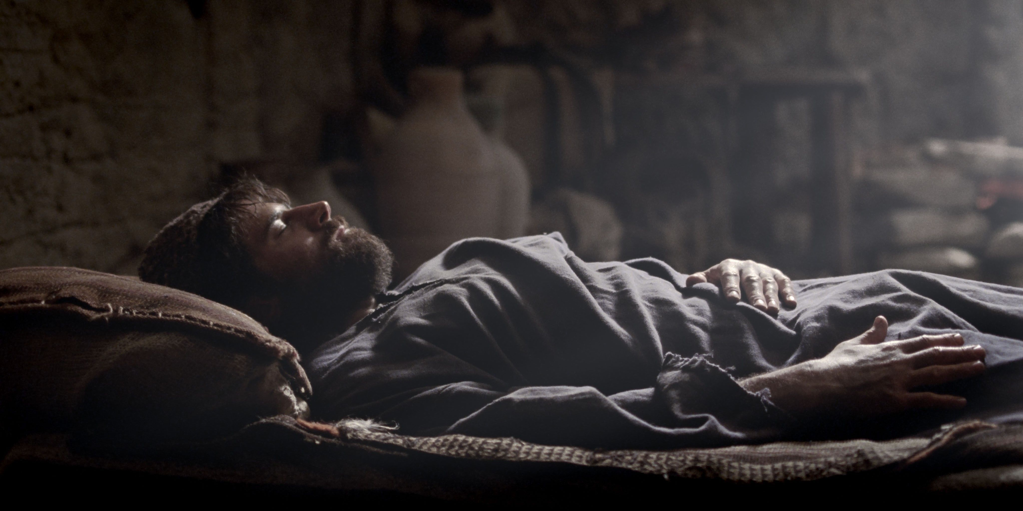
Notes:
Mateo 1:18-25 Reina Valera Contemporánea ¹⁸ El nacimiento de Jesucristo fue así: María, la madre de Jesús, estaba comprometida con José, pero antes de unirse como esposos se encontró que ella había concebido del Espíritu Santo. ¹⁹ José, su marido, era un hombre justo y quiso dejarla secretamente, pues no quería denigrarla. ²⁰ Mientras José reflexionaba al respecto, un ángel del Señor se le apareció en sueños y le dijo: «José, hijo de David, no temas recibir a María, tu mujer, porque su hijo ha sido concebido por el Espíritu Santo. ²¹ María tendrá un hijo, a quien pondrás por nombre JESÚS,^{[a]} porque él salvará a su pueblo de sus pecados.» ²² Todo esto sucedió para que se cumpliera lo que el Señor dijo por medio del profeta:
²³ «Una virgen concebirá y dará a luz un hijo, y le pondrás por nombre Emanuel,
que significa: “Dios está con nosotros.”»
²⁴ Cuando José despertó del sueño, hizo lo que el ángel del Señor le había mandado y recibió a su mujer, ²⁵ pero no la conoció hasta que dio a luz a su hijo primogénito. Y le puso por nombre JESÚS.

Slide 9
Objetivos de la Lección
Usar el método de las Cuatro “C” para leer y entender Mateo 1:18-25
Practicar las preguntas de “Considerar” con un compañero
Usar evidencia de la Biblia para explicar porque Jesus tenía que ser verdadero Dios y verdadero hombre
Notes:
OBJETIVOS DE LECCIÓN 2
1. Usar el método de las Cuatro “C” para leer y entender Mateo 1:18-25
2. Practicar las preguntas de “Considerar” con un compañero
3. Usar evidencia de la Biblia para explicar porque Jesús tenía que ser verdadero Dios y verdadero hombre

Slide 10
Considerar
Mateo 1:18-25
Notes:
3. “Considerar”
***CONSIDERAR es el enfoque de esta lección. Entonces deben dedicar mucho tiempo a esta parte.***

Slide 11
Considerar
¿Quiénes son los personajes de esta historia?
¿Cuáles son los objetos de esta historia?
¿Dónde ocurrió la historia?
¿Cuándo ocurrió la historia?
¿Cuál es el problema?
¿Se soluciona el problema?
Notes:
Repasamos las preguntas de Considerar:
¿Quiénes son los personajes de esta historia?
¿Cuáles son los objetos de esta historia?
¿Dónde ocurrió la historia?
¿Cuándo ocurrió la historia?
¿Cuál es el problema?
¿Se soluciona el problema?

Slide 12
La Importancia de Considerar
Los detalles nos ayudan con la comprensión de la historia.
Deja que la Biblia se interprete a sí misma
Notes:
Recordamos la importancia de las preguntas de “Considerar”
Los detalles nos ayudan con la comprensión de la historia.
Identificar los detalles nos permite pintar una imagen precisa en nuestra mente de lo que la biblia realmente dice y muestra.
Cada detalle es importante. 2 Timoteo 3:16-17 Toda la Escritura es inspirada por Dios y útil para enseñar, para reprender, para corregir y para instruir en la justicia, a fin de que el siervo de dios esté enteramente capacitado para toda buena obra.
Deja que la Biblia se interprete a sí misma
Cuando leemos secciones completas de la Biblia, estamos considerando todo el contexto en nuestra interpretación y no solo un versículo o expresión Deseamos que la Biblia, la Palabra inspirada de Dios, no diga lo que significa.

Slide 13
Grupos Pequeños de Zoom
Va a aparecer en tu pantalla un botón para entrar en una salita. Entra a conversar con un compañero usando las preguntas de Considerar (están en tu WhatsApp). El Profesor va a regresar con ustedes al grupo grande de Zoom cuando sea el tiempo indicado.
Notes:
Grupos pequeños de Zoom (el uso de grupos pequeños es una opción, pero no obligatorio)
Un objetivo importante de hoy día es que vamos a “Practicar las preguntas de “Considerar” con un compañero o una compañera.” Es decir que ustedes ahorita van a tener la oportunidad de practicar entre ustedes las preguntas de Considerar en un grupito de Zoom. Van a considerar los detalles de Mateo 1:18-25 juntos.
Instrucciones
¿Qué es? Salas pequeñas de Zoom donde los participantes puedan dialogar.
¿El Propósito?
La habilidad de hablar sobre temas espirituales
La habilidad de escuchar a otros
La habilidad de aprender el uno del otro
La habilidad de resumir un punto importante.
¿Cómo? Va a aparecer en tu pantalla un botón para entrar en una salita. Entra a conversar con un compañero usando las preguntas de Considerar (están en tu WhatsApp). El Profesor va a regresar con ustedes al grupo grande de Zoom cuando sea el tiempo indicado. Por si acaso, si estás botado del Zoom, entra de nuevo usando el enlace del curso y el Profesor le puede ayudar.
Deja que los estudiantes hablen en Grupos Pequeños de Zoom usando las preguntas de Considerar. Comparte las Preguntas de Considerar en el chat para que tengan una referencia. Sería mejor tener grupitos de 3 o 4 estudiantes en cada grupo y permitir 8 minutos de conversación. Si necesitas ayuda en cómo hacer o manejar un Grupito de Zoom, pregunta al Director Académico para recibir ayuda.

Slide 14
Grupos Pequeños de Zoom
¿Te gustó la experiencia de los Grupos pequeños?
¿Qué pregunta fue la más difícil?
Notes:
Retroalimentación
¿Te gustó la experiencia de los Grupos pequeños?
¿Qué pregunta fue la más difícil?

Slide 15
Consolidar
Mateo 1:18-25
Notes:
4. “Consolidar.”

Slide 16
Consolidar
Mateo 1:18-25
¿Cuál es el punto principal de la historia?
Notes:
1. ¿Cuál es el punto principal de la historia?
El Cristo prometido nació de una virgen, descendiente de David para salvarnos de nuestros pecados.

Slide 17
Consolidar
Mateo 1:18-25
¿Qué pecado veo en esta historia y confieso en mi vida?
Notes:
2. ¿Qué pecado veo en esta historia y confieso en mi vida?
Por medio de mi naturaleza pecaminosa muchas de las veces no atiendo a Dios y su Palabra, sino que sigo las ideas y prejuicios que mi corazón pecaminoso pone en mi mente.
En esta lección reflexiono también sobre mis pecados en general. Por causa de ellos, Jesús vino y entregó su vida por mí.

Slide 18
Consolidar
Mateo 1:18-25
¿En qué versos y palabras de esta historia veo el amor de Dios hacia mí?
Notes:
3. ¿En qué versos y palabras de esta historia veo el amor de Dios hacia mí?
Por gracia, Dios hizo que María fuera la madre de su Hijo eterno, José su padre legal fue uno de los primeros testigos, aunque fueron seres humanos pecadores; y así por gracia Dios también ha revelado este maravilloso evento a mí para que yo también confíe en mi Salvador en vez de confiar en mí mismo.
Al igual que José, Dios viene a mí con su Palabra y me revela la
verdad del Salvador de mis pecados y el cumplimiento de sus promesas.
Dios ha mandado a Jesús a salvar a su pueblo de sus pecados, y eso nos incluye.
Jesús es Emanuel – Dios con nosotros.

Slide 19
Consolidar
Mateo 1:18-25
¿Qué pediré que Dios obre en mí para poner en práctica su Palabra?
Notes:
4. ¿Qué pediré que Dios obre en mí para poner en práctica su Palabra?
El estar atento a la voz de su Palabra y el ir y hacer conforme a su voluntad por más imposible y maravilloso que eso sea.

Slide 20
Objetivos de la Lección
Usar el método de las Cuatro “C” para leer y entender Mateo 1:18-25
Practicar las preguntas de “Considerar” con un compañero
Usar evidencia de la Biblia para explicar porque Jesus tenía que ser verdadero Dios y verdadero hombre
Notes:
OBJETIVOS DE LECCIÓN 2
1. Usar el método de las Cuatro “C” para leer y entender Mateo 1:18-25
2. Practicar las preguntas de “Considerar” con un compañero
3. Usar evidencia de la Biblia para explicar porque Jesús tenía que ser verdadero Dios y verdadero hombre

Slide 21
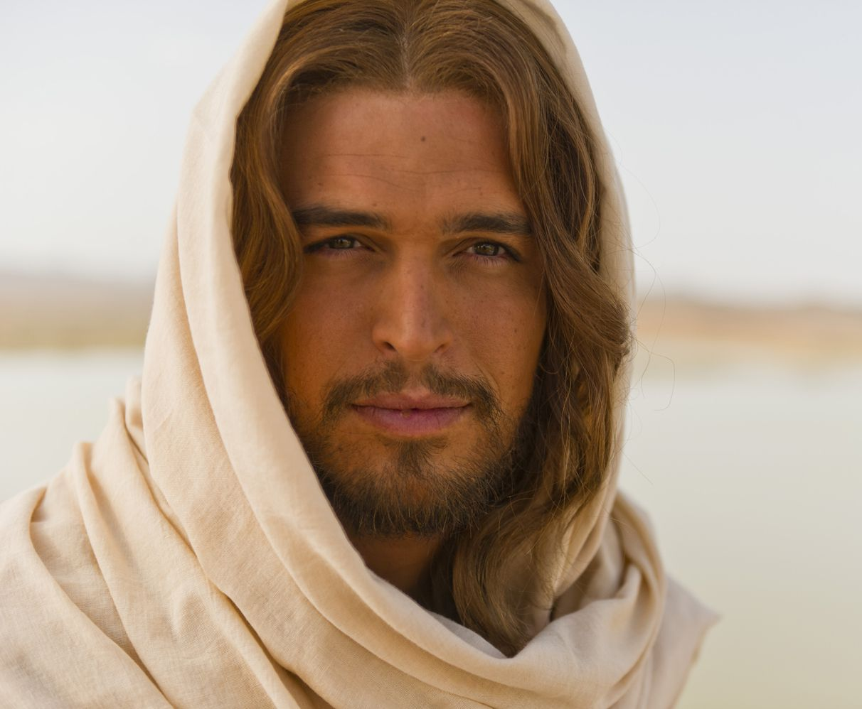
¿Quién es Jesús?
Según Mateo 1:18-24
Engendrado del Espíritu Santo
“Él salvará a su pueblo de sus pecados”
Emanuel (Dios con nosotros)
Notes:
1. ¿Quién es Jesús?
Según Mateo 1:18-24
Engendrado, del Espíritu Santo es
Le pondrás por nombre Jesús, porque él salvará a su pueblo de sus pecados.
Emanuel (que significa: Dios con nosotros)

Slide 22
Jesús es verdadero Dios
Juan 1:1, 14 En el principio era el Verbo, y el Verbo era con Dios, y el Verbo era Dios… Y aquel Verbo fue hecho carne, y habitó entre nostros (y vimos su gloria, gloria como del unigénito del Padre), llena de gracia y de verdad.
Hizo milagros.
Notes:
2. Jesús es verdadero Dios
Juan 1 “En el principio era el Verbo, y el Verbo era con Dios, y el Verbo era Dios… Y aquel Verbo fue hecho carne, y habitó entre nosotros (y vimos su gloria, gloria como del unigénito del Padre), llena de gracia y de verdad.
Hizo milagros

Slide 23
Jesús es verdadero hombre
Cuando Jesús habla de sí mismo se llama,
“El Hijo del Hombre”
Nació, murió, tuvo hambre, sed, sueño
Fue tendado, igual que nosotros, pero sin pecar
Notes:
3. Jesús es verdadero hombre
Cuando Jesús habla de sí mismo se llama, “El Hijo del Hombre”
Nació, murió, tuvo hambre, sed, sueño
Fue tentado, igual que nosotros, pero sin pecar.

Slide 24
¿Quién es Jesús?
Jesús es verdadero Dios.
Jesús es verdadero hombre.
Notes:
Jesus es verdadero Dios y verdadero hombre.

Slide 25
¿Por qué tuvo que ser Dios y hombre en una persona?
Notes:
4. ¿Por qué tuvo que ser Dios y hombre en una persona?

Slide 26
Jesús tuvo que ser verdadero hombre
Gálatas 4:4-5
Dios envoi a su Hijo, que nació de una mujer y sujeto a la ley, para que redimiera a los que estaban sujetos a la ley,
a fin de que recibéramos la adopción de hijos.
Jesús hombre tuvo que obedecer perfectamente la
ley como nuestro sustituto.
Jesús hombre tuvo que pagar el precio de nuestros pecados como nuestro sustituto.
Notes:
Tuvo que ser verdadero hombre
Gálatas 4:4-5 Dios envió a su Hijo, que nació de una mujer y sujeto a la ley, para que redimiera a los que estaban sujetos a la ley, a fin de que recibiéramos la adopción de hijos.
O sea, un hombre tiene que obedecer la ley – lo que nosotros no hemos podido. Y un hombre tiene que recibir la maldición que nos correspondía a nosotros. Es la justicia de Dios. El pecado no puede quedar sin castigo.

Slide 27
Jesús tuvo que ser verdadero Dios
Aún un hombre guardara perfectamente la ley to Dios, solo podría hacerlo por él mismo, no podría hacerlo por todo el mundo.
Aplicar su obediencia bajo la ley y su muerte en la cruz a todos por la fe, es obra de Jesús, verdadero Dios.
Notes:
Al mismo tiempo, tuvo que ser verdadero Dios
Aún un hombre guardara perfectamente la ley de Dios, sólo podría hacerlo por él mismo, no podría hacerlo por todo el mundo. Por lo tanto, para sustituir a todo el mundo, guardar la ley por todos, sufrir el castigo de los pecados de todos, Jesús tenía que ser verdadero Dios (Mateo 20:28).
A su tiempo, Jesús asumió en su naturaleza divina una verdadera naturaleza humana, para poder llegar a ser nuestro Salvador del castigo que merecemos por el pecado.

Slide 28
Jesús, verdadero Dios, se hizo hombre para salvarnos.
Notes:
Jesús, verdadero Dios, se hizo hombre para salvarnos.

Slide 29
Tarea
Ver el video de la lección 3
Leer Mateo 2 en sus Biblias
Contestar a las preguntas de Consolidar
Notes:
1. Encargar la tarea
Ver el video de lección 3: https://www.youtube.com/watch?v=T5JaMcVzEa4
Leer Mateo 2 en sus Biblias y contestar a las siguientes preguntas:
¿Cuál es el punto principal de la historia?
¿Qué pecado veo en esta historia y confieso en mi vida?
¿En qué versos y palabras de esta historia veo el amor de Dios hacia mí?
¿Qué pediré que Dios obre en mí para poner en práctica esta palabra de Dios?

Slide 30
Oración
Notes:
Oración de clausura

Slide 31
Despedida
Notes:
Despedida

Slide 32
ACADEMIA
CRISTO

